Slide 1
状元成才路慕课堂
统编版六年级下册
语文慕课堂
主讲：阳光老师

Slide 2
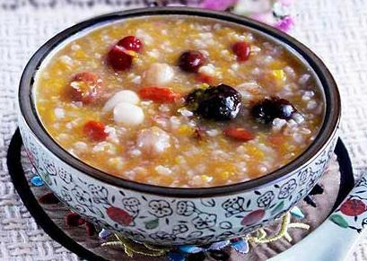
俗语说：“腊七腊八，冻死寒鸦”，说明在腊月初七、初八这两天，天气很冷，能把耐寒的寒鸦冻死。于是，民间逐渐形成了一种风俗，即在腊八这一天要吃腊八粥，吃了腊八粥就会整个冬天不冻手脚。这就是腊八粥的由来。

Slide 3
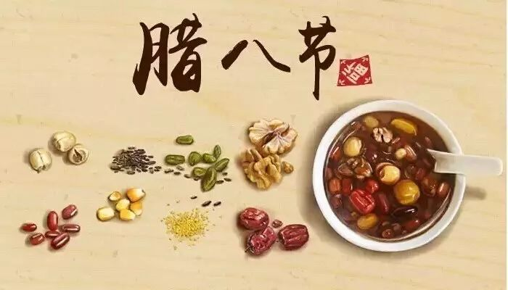
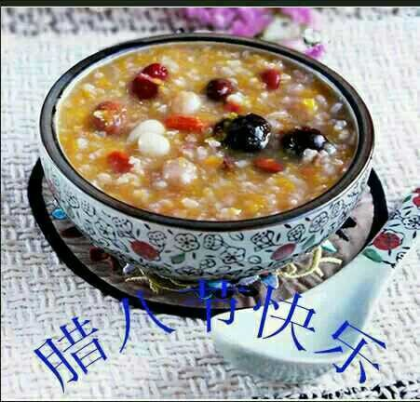
腊八粥，是一种在腊八节用多种食材熬制的粥，也叫做七宝五味粥。吃腊八粥，用以庆祝丰收，一直流传至今。古时每逢农历十二月初八，中国民间就流传着吃腊八粥的风俗。

Slide 4
2 腊八粥

Slide 5
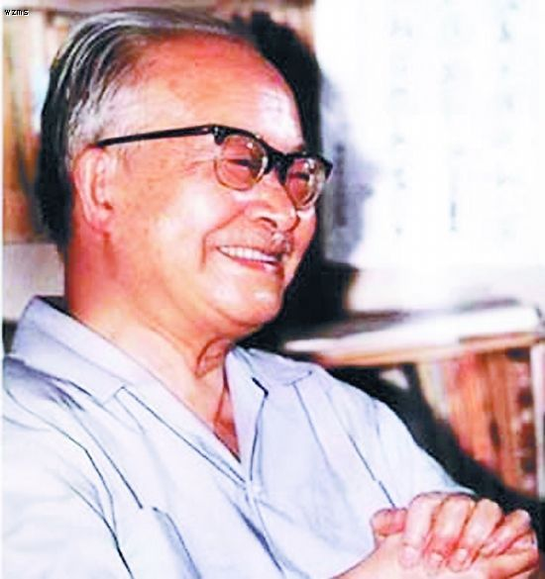
走近作者
沈从文（1902—1988），湖南凤凰县人，作家、历史文物研究者。他的作品具有浓郁的地方特色，体现出乡村人民特有的神韵和风采。被称为“乡土文学之父”。
主要作品：小说《长河》《边城》， 散文集《湘行散记》。

Slide 6
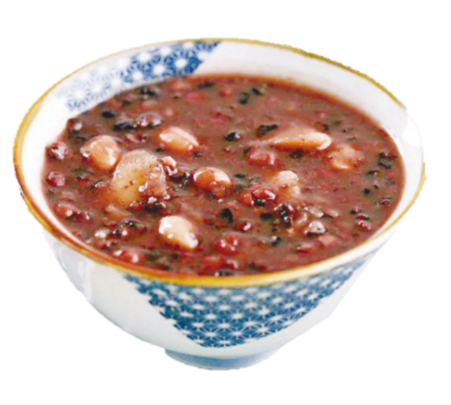
初读课文
请大家自由地朗读课文，注意读准字音，读通句子。
边读边思考：这篇课文中作者围绕腊八粥主要讲了哪几件事？

Slide 7
字词学习
我会读
là
yàn
chí
huo
腊八粥 红枣 咽下 大匙 搅和 肿胀 熬粥 深褐 染缸 脏水
筷子 陈旧
zhǒnɡ
zānɡ

Slide 8
多音字
钥匙
shi（ ）
匙
汤匙
chí（ ）
咽
yàn（咽下 ）
yān（咽喉 ）
我的咽（yān）喉发炎了，这些食物根本无法下咽（yàn）。

Slide 9
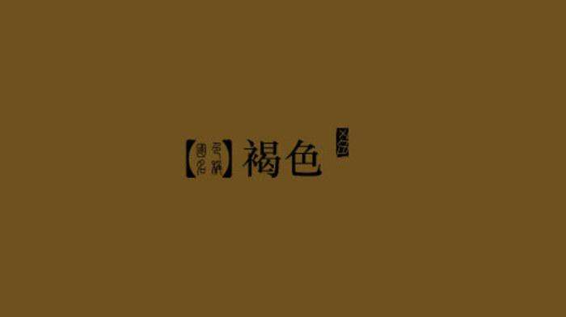
我会写
偏旁是衣字旁。
hè
褐

Slide 10
词语解释
嘟囔：指不断地、含混地自言自语。
文中是说锅中的叹气像是在自言自语。
nú
孥孥：孥，指儿女。
文中是妈妈对八儿的爱称，表现了妈妈对 八儿的宠爱。

Slide 11
梳理脉络
本文围绕“腊八粥”主要写了哪几件事？
课文围绕“腊八粥”主要写了腊八那天八儿“等粥”、“喝粥”这两件事情。

Slide 12
第一部分（第1自然段）：
爱粥
写腊八粥深受人们的喜爱。
第二部分（第2～17自然段）：
等粥
详写
写八儿等待腊八粥煮好的过程。
第三部分（第18～19自然段）：
喝粥
略写
写八儿如愿喝到了腊八粥。

Slide 13
课文解读
自由朗读第一自然段，思考：作者是如何写出腊八粥深受人们喜爱的？勾画相关语句，进行批注。
等粥
爱粥
喝粥

Slide 14
排比
初学喊爸爸的小孩子，会出门叫洋车了的大孩子，嘴巴上长了许多白胡子的老孩子，提到腊八粥，谁不是嘴里就立时生出一种甜甜的腻腻的感觉呢。
小孩子
大孩子
老孩子
选取三个不同年龄段的人对腊八粥的态度，以点带面，说明腊八粥深受人们喜爱。

Slide 15
材料丰富
拟人
把小米、饭豆、枣、栗、白糖、花生仁合拢来，糊糊涂涂煮成一锅，让它在锅中叹气似的沸腾着，单看它那叹气样儿，闻闻那种香味，就够咽三口以上的唾沫了，何况是，大碗大碗地装着，大匙大匙朝嘴里塞灌呢！
糊糊涂涂
叹气似的
咽三口以上
的唾沫
大碗大碗
大匙大匙
塞灌
香味诱人
吃粥时的动作

Slide 16
第一自然段详细介绍了腊八粥的原料和在锅里煮的状态，想一想：作者为什么要不惜笔墨介绍这些呢？
衬托出腊八粥的香甜诱人、美味可口，同时也是为下文的描写作铺垫。

Slide 17
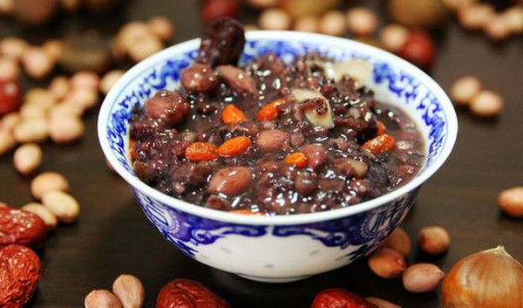

Slide 18
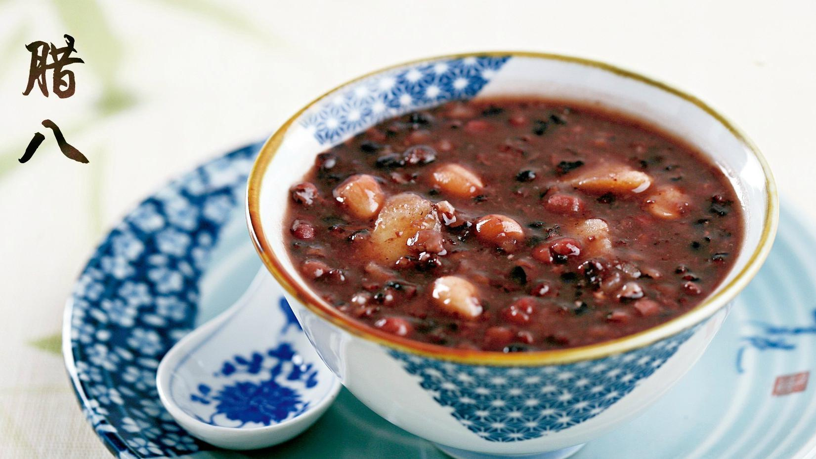
小练笔
作者笔下的腊八粥让人垂涎欲滴。请仿照第一自然段，写一种你最喜爱的食物。

Slide 19
写作小贴士：
可以写制作食物的材料，
可以写食物的颜色、味道，
也可以写食物受人们的欢迎，来体现它的美味。

Slide 20
馄饨
提起馄饨，有谁不立马咽口水呢？瞧，那些可爱的小馄饨在滚开的水里上下翻腾，我们透过薄薄的皮可以看到里边的肉馅，从腾腾的热气里可以闻到浓浓的肉香……光是这样看着就令人赏心悦目，光是这样闻着已经感受到它的美味，何况是大口大口地吃到嘴里呢？

Slide 21
八儿面对甜甜、腻腻的一锅粥，会有怎样的表现呢？我们下节课再来学习。

Slide 22
课后作业
1.听写课后词语。
腊八粥 感觉 沸腾 何况 搅和 资格
要不然 罢了 猜想 肿胀 惊异 粉碎
可靠 染缸 解释 浪漫 奈何 总之
2.熟读课文，按照今天学习第一部分的方法，自主学习后面部分，做好批注。
3.再读第一自然段，照样子写一种你最喜爱的食物。

Slide 23
板书设计
爱粥
排比、拟人
腊八粥深受人们的喜爱。
腊八粥
等粥
详写
略写
喝粥

